Slide 1
Elaboration du Schéma d’Aménagement et de Gestion des Eaux du Bassin versant de la Brèche
Commission thématique "Qualité des eaux superficielles et souterraines"
Le 28/06/2018 – 9h30

Slide 2
Sommaire
1
Objectif et rôle de la commission
2
Contexte et objectifs du SAGE
3
Présentation des premiers éléments de l'état des lieux
4
Echanges et discussion
28/06/2018

Slide 3
Objectif et rôle de la commission

Slide 4
Objectif et rôle de la commission
Objectif de la réunion :
Partager une même vision du territoire
Discuter, corriger et compléter les informations concernant les ressources en eau, les milieux aquatiques et les usages liés à l’eau
Commissions =
Lieu d’échange et de concertation élargie autour de l’élaboration du SAGE

Slide 5
Contexte et objectifs du SAGE

Slide 6
Qu'est-ce qu'un état initial de SAGE ?
Le SAGE : outil de planification stratégique de la gestion de l’eau à l’échelle d’un bassin hydrographique
cohérent
Ce qui est concerné : milieux physiques, aquatiques et naturels, usages des ressources en eau et activités susceptibles d’avoir un impact sur ces ressources et milieux aquatiques
A partir de données (existantes et disponibles) les plus homogènes possibles à l’échelle de tout le territoire
➔ Produire un document organisant la connaissance du territoire en vue de réaliser un diagnostic (détermination et hiérarchisation des enjeux) et un atlas cartographique

Slide 7
Principales étapes
Etat des lieux et Diagnostic
Scenarios et
Choix de la stratégie
Rédaction PAGD et du Règlement
Evaluation environnementale
Suivi et modification des documents SAGE
Objectifs de l’Etat des lieux et du Diagnostic
Constituer la base du projet de SAGE actualisé et argumenter solidement les priorités du projet,
Valoriser l’expérience acquise dans le cadre des actions et programmes déjà portés dans le bassin,
Impliquer les acteurs du bassin dans l’élaboration du socle du projet.
Commissions =
Lieu d’échange et de concertation élargie autour de l’élaboration du SAGE

Slide 8
Etat des lieux et diagnostic

Slide 9
Présentation synthétique des premiers éléments d’état des lieux

Slide 10
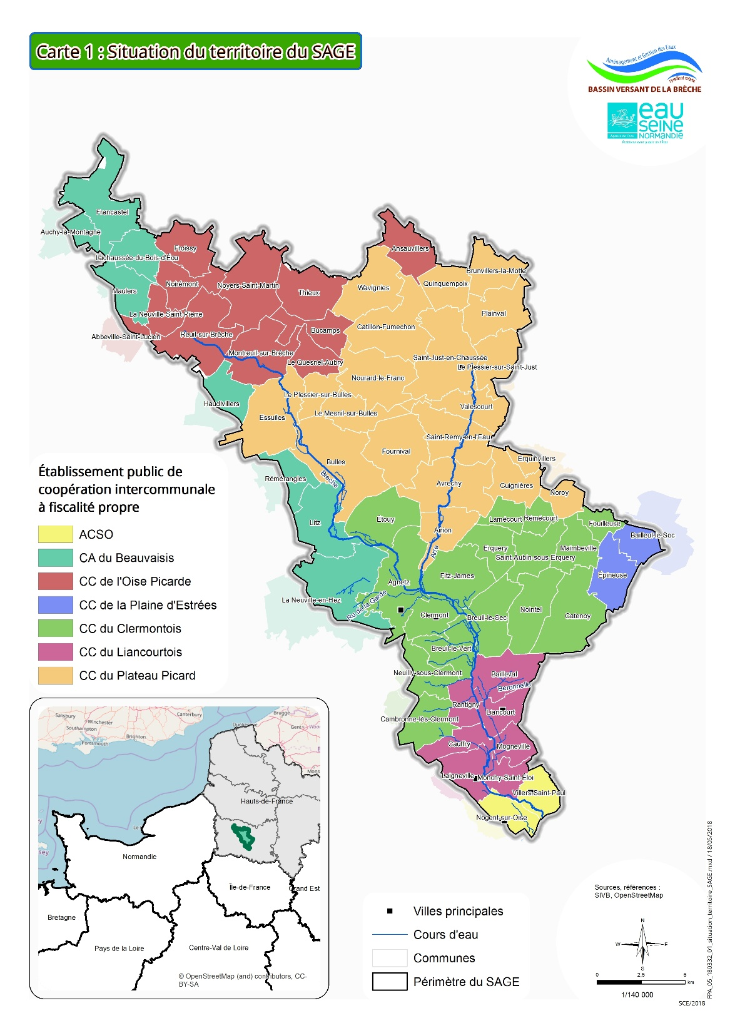
Description du territoire
Bassin versant de la Brèche
66 communes, dont 52 en totalité
490 km²
90 000 habitants, (densité 115 hab./km²), 22 communes ont une population > 1000 hab.
Deux rivières principales : la Brèche (affluent de l’Oise), 45 km, et son affluent le plus long, l’Arré (15 km).

Slide 11
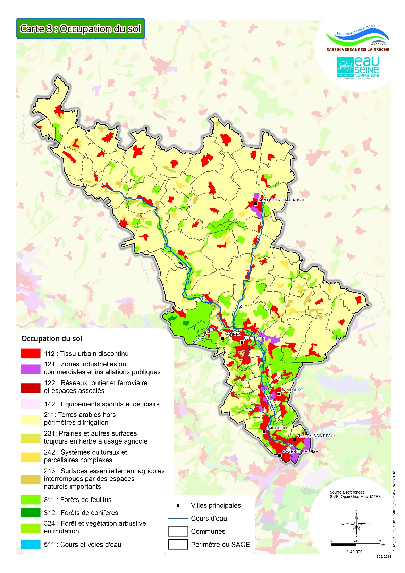
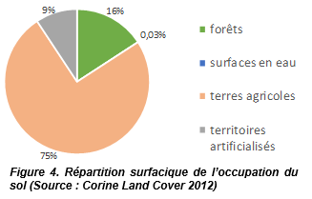
Description du territoire
Territoire à dominante agricole :
75% de surfaces agricoles et 16% de forêts

Slide 12
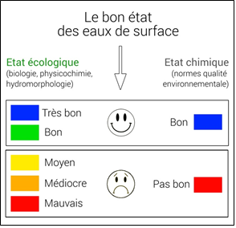
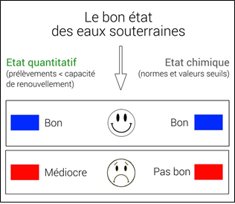
Qualité des eaux
La Directive Cadre sur l’Eau (DCE) fixe des objectifs pour atteindre le bon état des eaux.
Pour les Eaux de surface :
Etat chimique : normes de qualité environnementales fixées par des directives européennes pour 41 substances dites “prioritaires” ou “dangereuses”.
Etat écologique : éléments de qualité biologique, physico-chimique et hydromorphologique.
Pour les Eaux souterraines :
Etat chimique : normes et valeurs seuils pour les concentrations en polluants dues aux activités humaines
Etat quantitatif : bon lorsque les prélèvements ne dépassent pas la capacité de renouvellement de la ressource disponible.

Slide 13
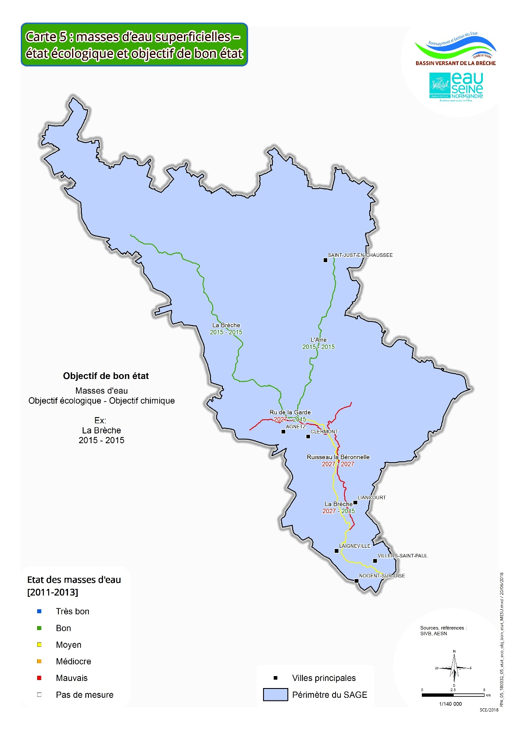
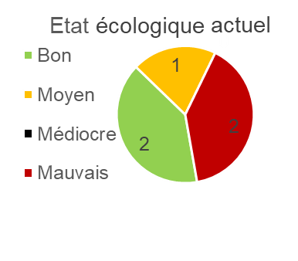
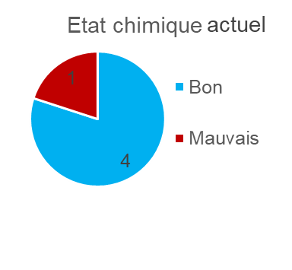
Qualité des eaux superficielles
5 masses d'eau cours d'eau :
Etat DCE 2011-2013
Moyen : Brèche aval (du confluent de l'Arré au confluent de l'Oise)
Mauvais : Ru de la Garde et Béronnelle
Mauvais : Ruisseau de la Béronnelle
 | Objectif écologique | Objectif chimique
La Brèche (de sa source au confluent de l’Arré) | BE 2015 | BE 2015
La Brèche (du confluent de l’Arré au confluent de l’Oise) | BE 2027 | BE 2015
L’Arré (de sa source au confluent de la Brèche) | BE 2015 | BE 2015
Ru de la Garde | BE 2027 | BE 2015
Ruisseau la Béronnelle | BE 2027 | BE 2027

Slide 14
Qualité des eaux superficielles – bilan de l'oxygène
Paramètres par élément de qualité | Limite des classes d’état
 | Très bon | bon | moyen | médiocre | mauvais
Bilan de l’oxygène
Oxygène dissous (mgO₂/l) | 8 | 6 | 4 | 3 | < 3
Taux de saturation en oxygène dissous | 90 | 70 | 50 | 30 | < 30
DBO₅ (mgO₂/l) | 3 | 6 | 10 | 25 | > 25
Carbone organique dissous (mg C/l) | 5 | 7 | 10 | 15 | > 15
Oxygène dissous et taux de saturation en oxygène : qualité globalement dégradée sur la Béronnelle ainsi que sur le ru de la Garde.
DBO5 et COD : globalement conforme au bon état DCE, excepté Béronnelle et ponctuellement la Brèche à Rantigny

Slide 15
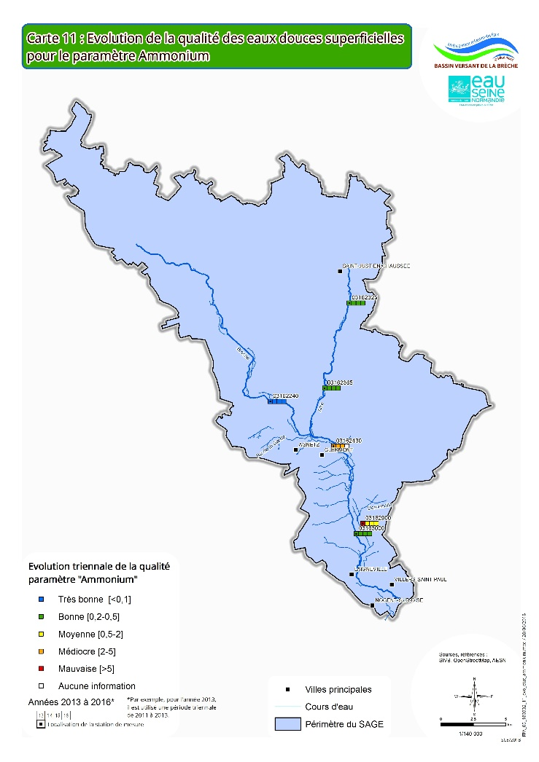
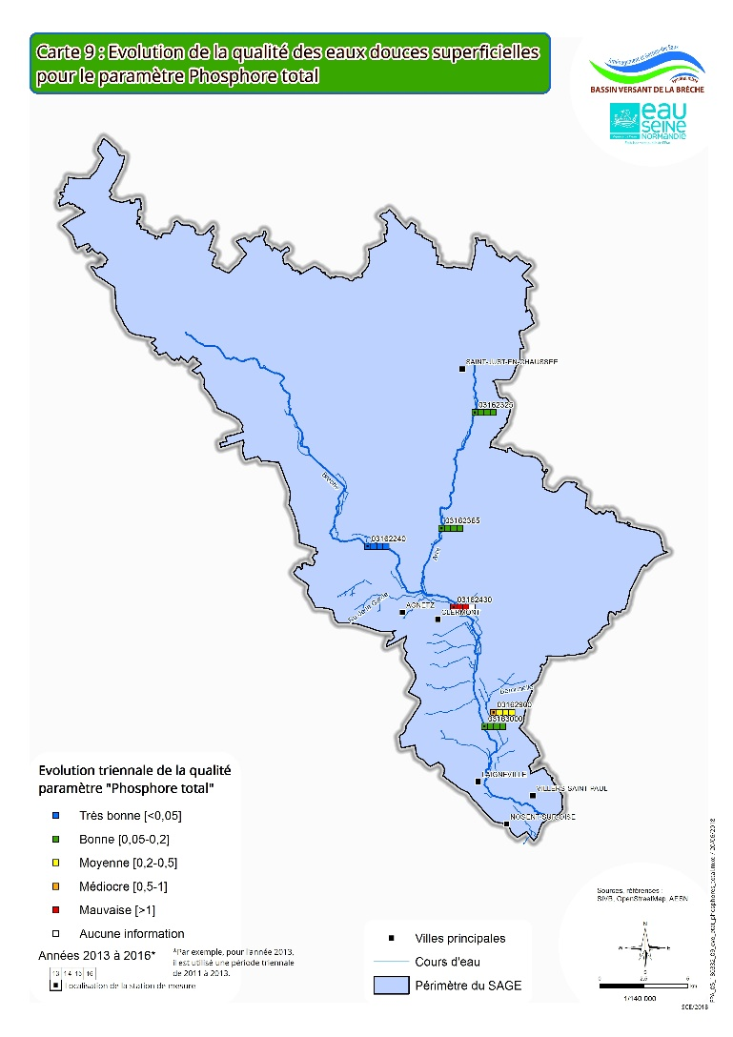
Qualité des eaux superficielles - nutriments
Altérations régulières sur la Béronnelle et le Ru de la Garde
Analyse annuelle ➔ Ponctuelles dégradations de l'Arré et la Brèche sur le paramètre nitrites et ammonium, plus rarement sur le phosphore total et les orthophosphates

Slide 16
Qualité des eaux superficielles - nitrates
Bon état au sens DCE (excepté sur le ru de la Garde en 2016)
Analyse avec les seuils du SEQ-Eau plus discriminante :
Béronnelle : état bon-moyen (centiles 90 autour des 20 mg/l)
Qualité médiocre des autres cours d’eau (centiles 90 entre 30 et 40 mg/l/). Valeur > 50 mg/l sur le ru de la Garde en 2016
Disposition D2-12 du SDAGE :
les masses d’eau superficielles dont la teneur en nitrates dépasse 18 mg/L en percentile 90 sont considérées comme subissant ou susceptibles de subir une eutrophisation des eaux douces superficielles et contribuent aussi à l’eutrophisation ou à la menace d’eutrophisation des eaux des estuaires, des eaux côtières et marines.

Slide 17
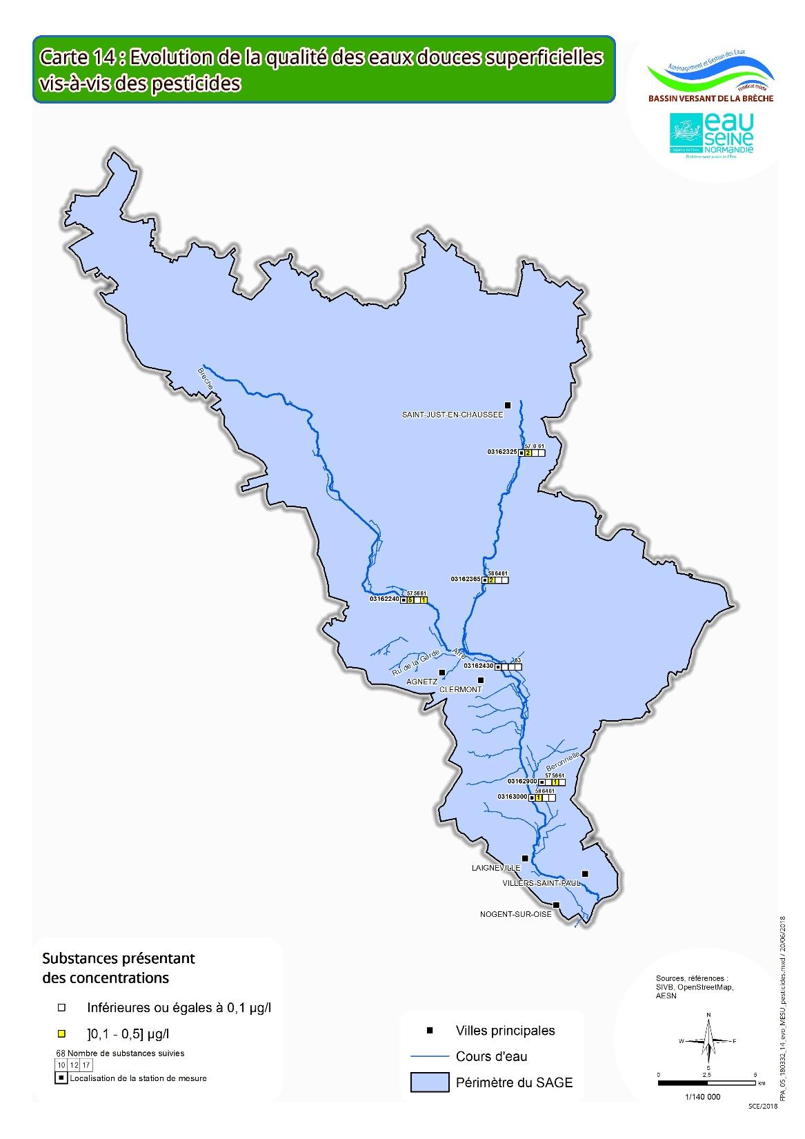
Qualité des eaux superficielles – polluants spécifiques
Suivi de la qualité sur les polluants spécifiques :
Molécules identifiées :
Pesticides : Substances détectées > 0,1 µg/l de 2008 à 2017 :
De 2013 à 2017 : seules 2 substances > 0,1 µg/l :
Propyzamide et thiafluamide
Stations | Polluants spécifiques déclassants 2011-2016
L'Arré à Valescourt 1 | Zinc ; cuivre ; Aminotriazole diflufénicanil
L'Arré à Airion 1 | Chlortoluron ; diflufénicanil
Le ru de la garde à Clermont 1 | Zinc ; cuivre
La Béronnelle à Liancourt 1 | Zinc ; arsenic ; cuivre ; aminotriazole diflufénicanil
Substances | Usages
Acétochlore | Agricole
Captafol*
Mécoprop | Agricole et non agricole
Thiafluamide
Glufosinate-ammonium | Agricole
Dichlorprop
2,4-MCPB
Propyzamide
2,4,5-T
Isoxaben
2,6-Dichlorobenzamide | Agricole et non agricole

Slide 18
Qualité des eaux superficielles - biologique
IBMR et IBD : flore aquatique (macrophytes et phytobenthos)
IPR : ichtyofaune
IBG : peuplement d'invertébrés constituant une image de la qualité globale du milieu (eau et habitat)
Etat biologique dégradé sur :
l’Arré à Valescourt en 2013 et 2016
le ru de la Garde en 2016
la Brèche à Rantigny en 2012, 2013 et 2015.

Slide 19
Qualité des eaux superficielles - hydromorphologie
L’hydromorphologie des cours d’eau a un impact direct sur la qualité de l’eau ➔ Aspects évoqués dans la commission Milieux

Slide 20
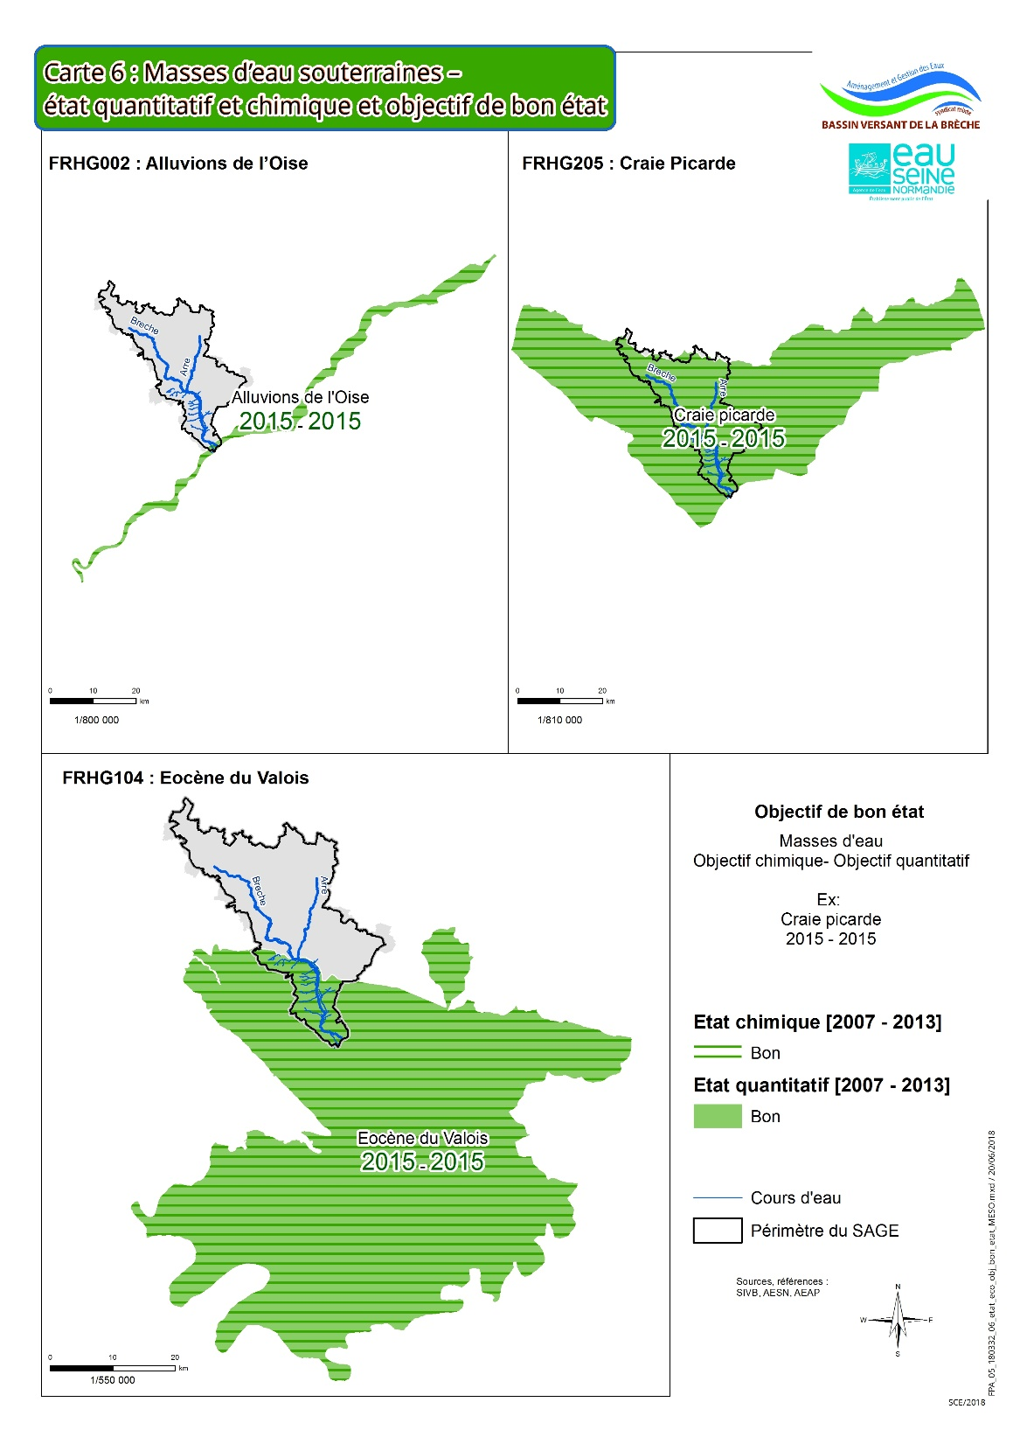
Qualité des eaux souterraines
Nom de la masse d’eau | Numéro masse d’eau | Etat hydraulique | Surface totale de la nappe | % dans le BV
Eocène du Valois | FRHG104 | Majoritairement captive | 2 959 km² | 3%
Craie Picarde | FRHG205 | Majoritairement libre | 2 540 km² | 19%
Alluvions de l’Oise | FRHG002 | Libre | 276 km² | 2%

Slide 21
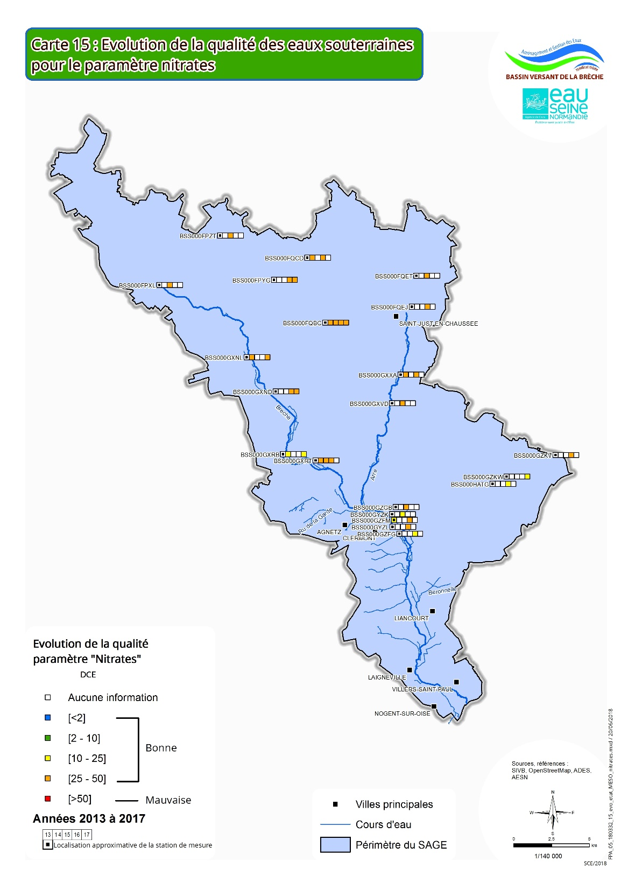
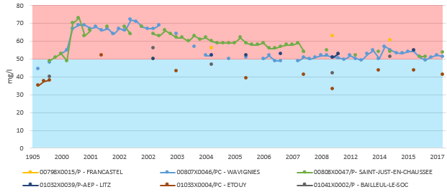
Qualité des eaux souterraines
27 qualitomètres pour la masse d’eau « Craie Picarde »
Nitrates
6 avec des concentrations moyennes annuelles > 50 mg/l.
Pesticides
1996-2017 : 2 substances détectées à des concentrations > 0,1 µg/l
Mauvais état
Bon état
Substances | Usages | Concentrations max mesurées (années de dépassement) | Qualitomètres concernés
Atrazine (interdiction d'utilisation depuis 2004) | Agricole (désherbant maïs) | 0,27 (1997) 0,28 (1998) 0,44 (1999) 0,15 (2001) | 00807X0021/P à Nourard-le-Franc
Glyphosate | Tous secteurs (désherbant) | 0,368 (2009) 0,149 (2016) | 01034X0005/F à Avrechy

Slide 22
Urbanisation et aménagement
41 communes dotées d'un PLU, 3 d'une carte communale et 19 en procédure d'élaboration d'un PLU

Slide 23
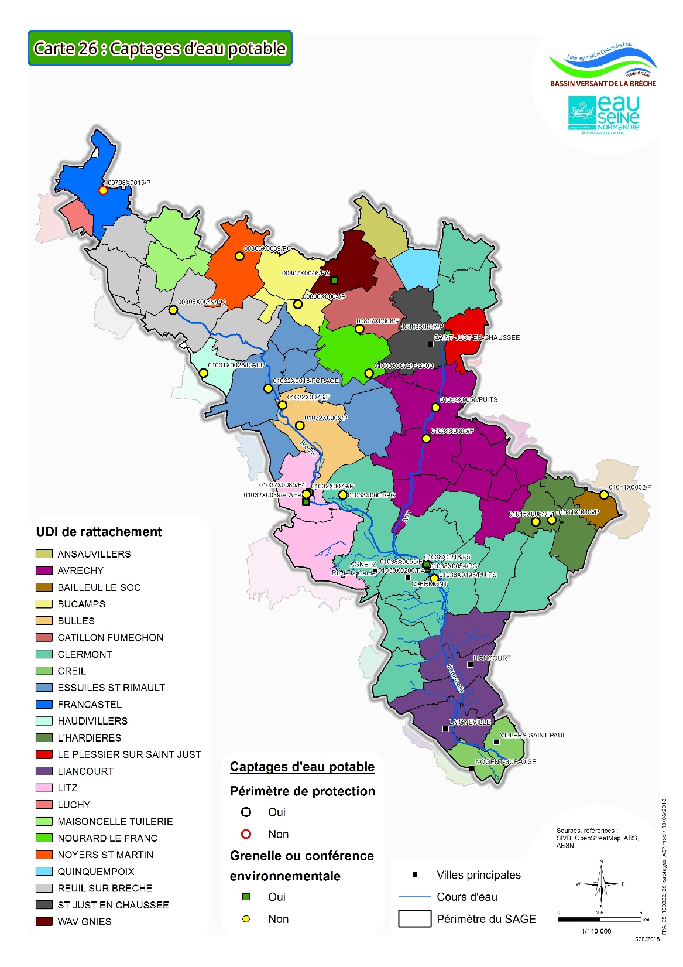
Eau potable
Alimentation en eau potable :
100% des prélèvements en eaux souterraines
26 captages
périmètres de protection en place excepté captage de Francastel
Captages prioritaires :
Grenelle : Saint Just en Chaussée, Conférence environnementale : Clermont, Litz, Wavignies
Démarches BAC en cours

Slide 24
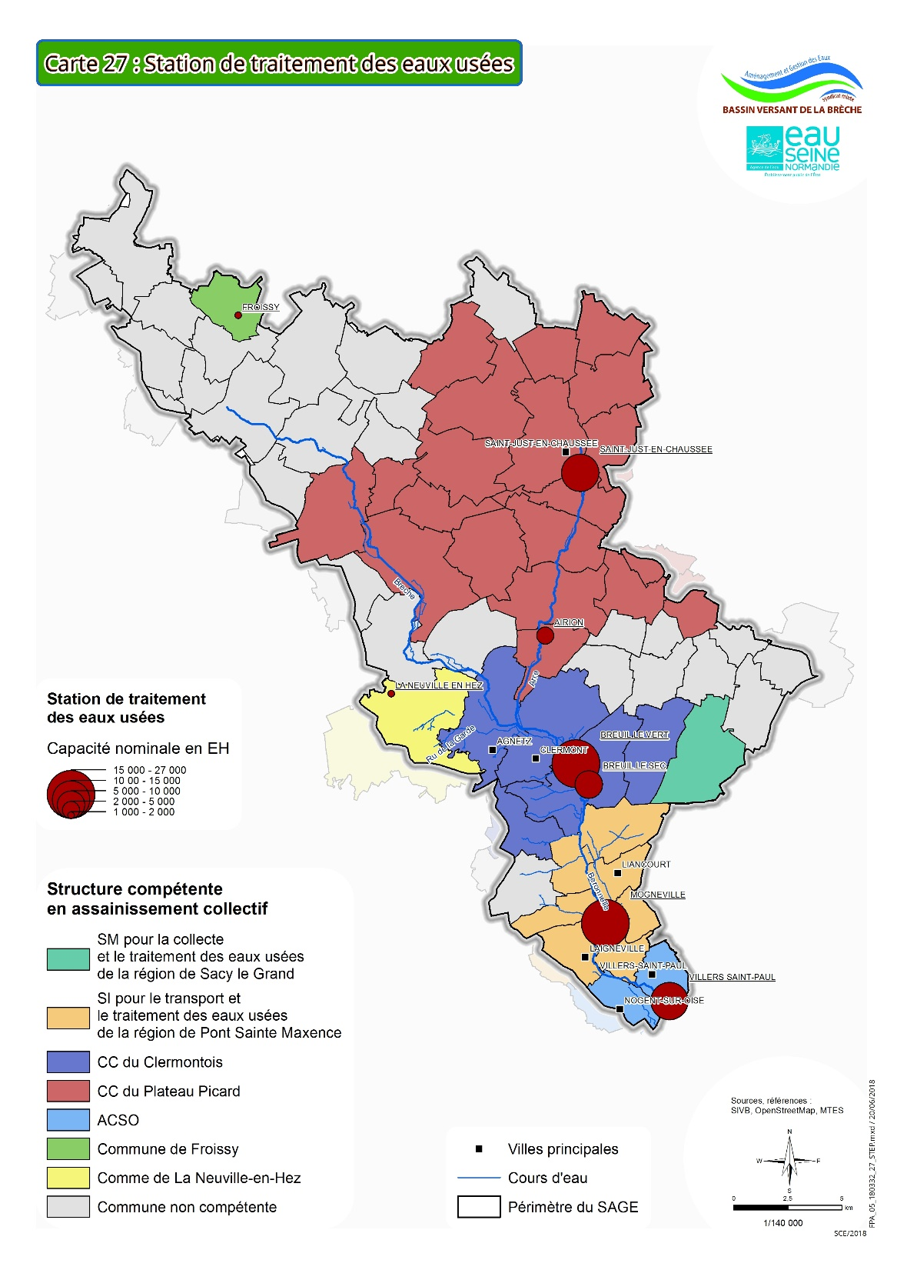
Assainissement collectif
8 STEU (boues activées) sur le territoire (2 rejetant à l’extérieur du territoire du SAGE)
charges maximales entrantes supérieures à la capacité nominale (pour 2016) :
Breuil le sec : 7 467 EH pour 6 000 EH
Breuil le vert : 25 472 EH pour 22 000 EH
Saint Just en Chaussée : 62 294 EH pour 14 000 EH
Breuil le sec ➔ projet de transfert des eaux vers la station de Breuil le Vert
En attente de données sur la collecte et le transfert :
Mauvais branchements
Réseaux : surverses en temps de pluie
Nom de la steu | Milieu récepteur | Capacité nominale (EH)
Airion | Arré | 4 200
Saint-Just-en-Chaussée | Arré | 14 000
Breuil le sec | Béronnelle | 6 000
Breuil le vert | Brèche | 22 000
Froissy | Sol | 1 600
Mogneville | Brèche | 27 000

Slide 25
Assainissement non collectif
Règlementation : En cas de non-conformité : travaux prescrits par le document établi à l’issue du contrôle pour éliminer les dangers pour la santé des personnes et les risques avérés de pollution de l'environnement, dans un délai de 4 ans suivant sa notification.
Délai < 4 ans peut être fixé par le maire (arrêté du 27 avril 2012) ➔ possibilité de délimitation des zones à enjeu sanitaire ou environnementale
En cas de vente : travaux de mise en conformité à réaliser sous 1 an.
*l’indicateur n'aura une réelle signification que lorsque l'ensemble des habitations relevant du SPANC aura été contrôlé
Communautés de communes | Taux de conformité* (année de calcul de l’indicateur)
ACSO | 87,5% (2017)
CC du Beauvaisis | 92,7% (2016)
CC de l’Oise picarde | -
CC de la Plaine d’Estrées | -
CC du Clermontois | -
CC du Liancourtois | 94,6 % (2016)
CC du plateau picard | 47,8% (2015)

Slide 26
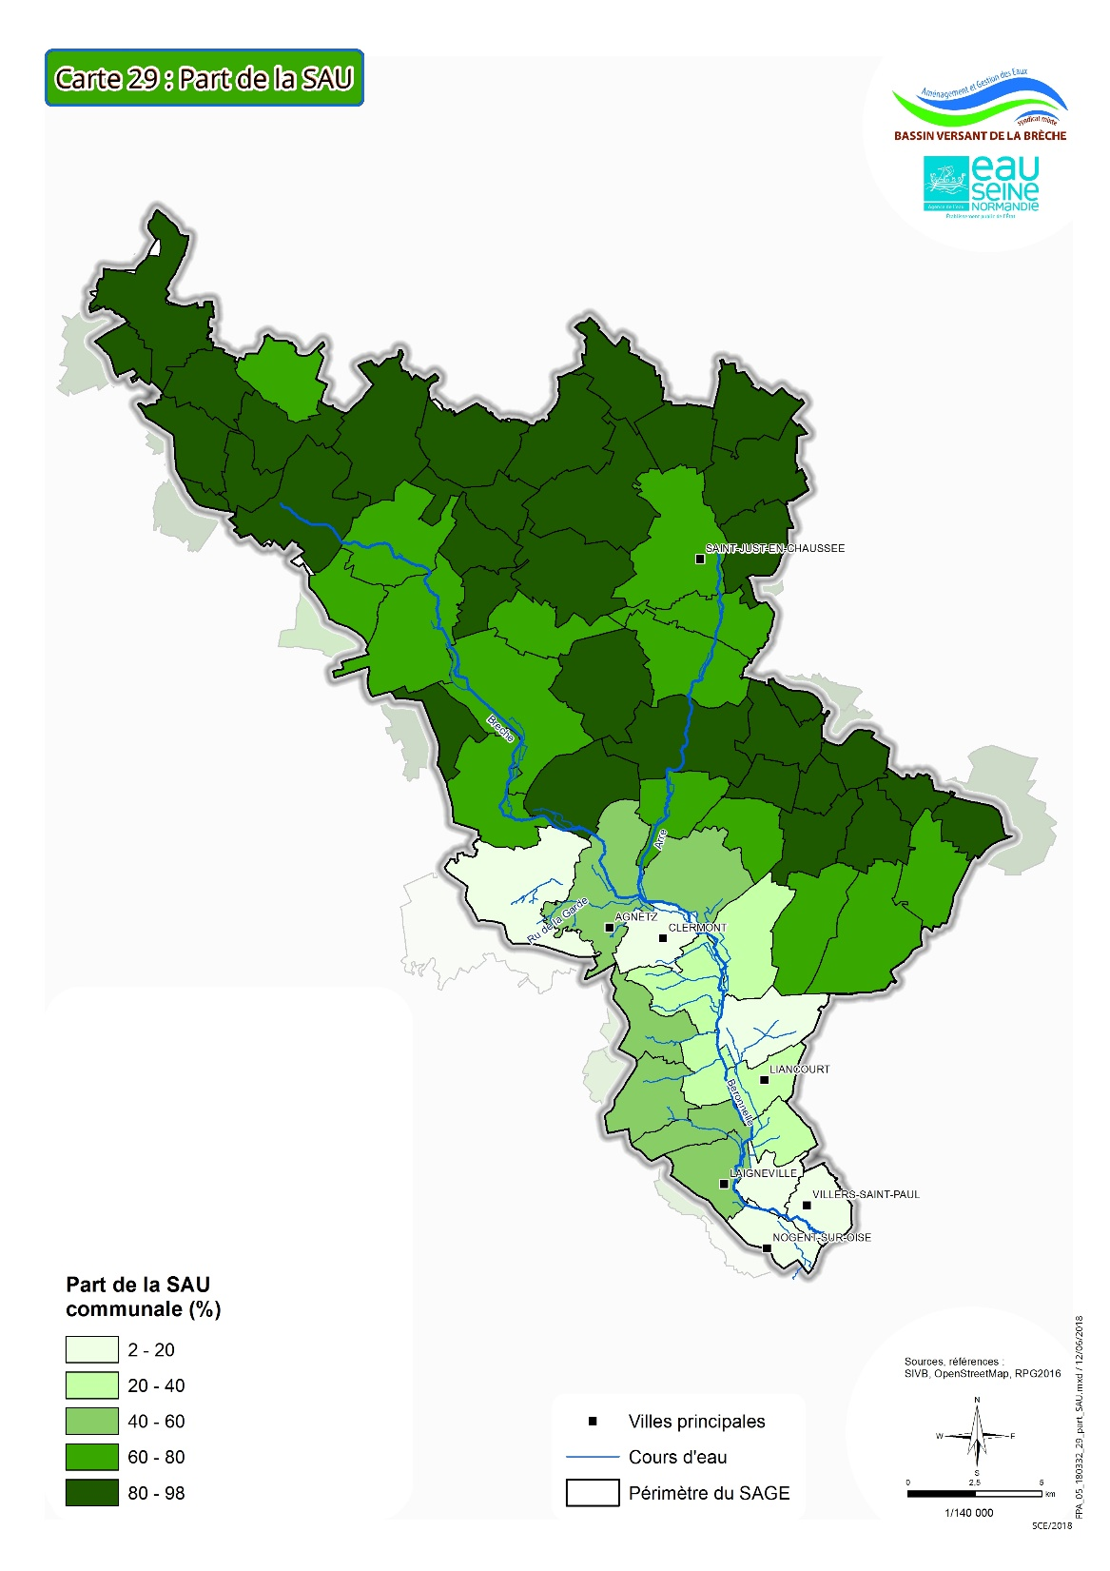
Agriculture
Surfaces agricoles :
37 000 hectares au RPG 2016 dont 62% de céréales et 13% de légumes et fruits
Perte de 30% de la surface total en 20 ans
Programmes agricoles :
MAEC "Eau" sur 7 bassins d’alimentations de captage (Avrechy, Labruyère, Saint Just en Chaussée, Ferrières, Breteuil, Reuil, Essuiles)
MAEC "biodiversité" sur les communes du territoire "Plaine versant Sud"
→ En 2016, 9 exploitations avaient souscrit des MAE Territorialisées et 22 des MAE Climatiques. A actualiser avec la chambre
Département de l’Oise classé en intégralité en zone vulnérable nitrates depuis 2007.

Slide 27
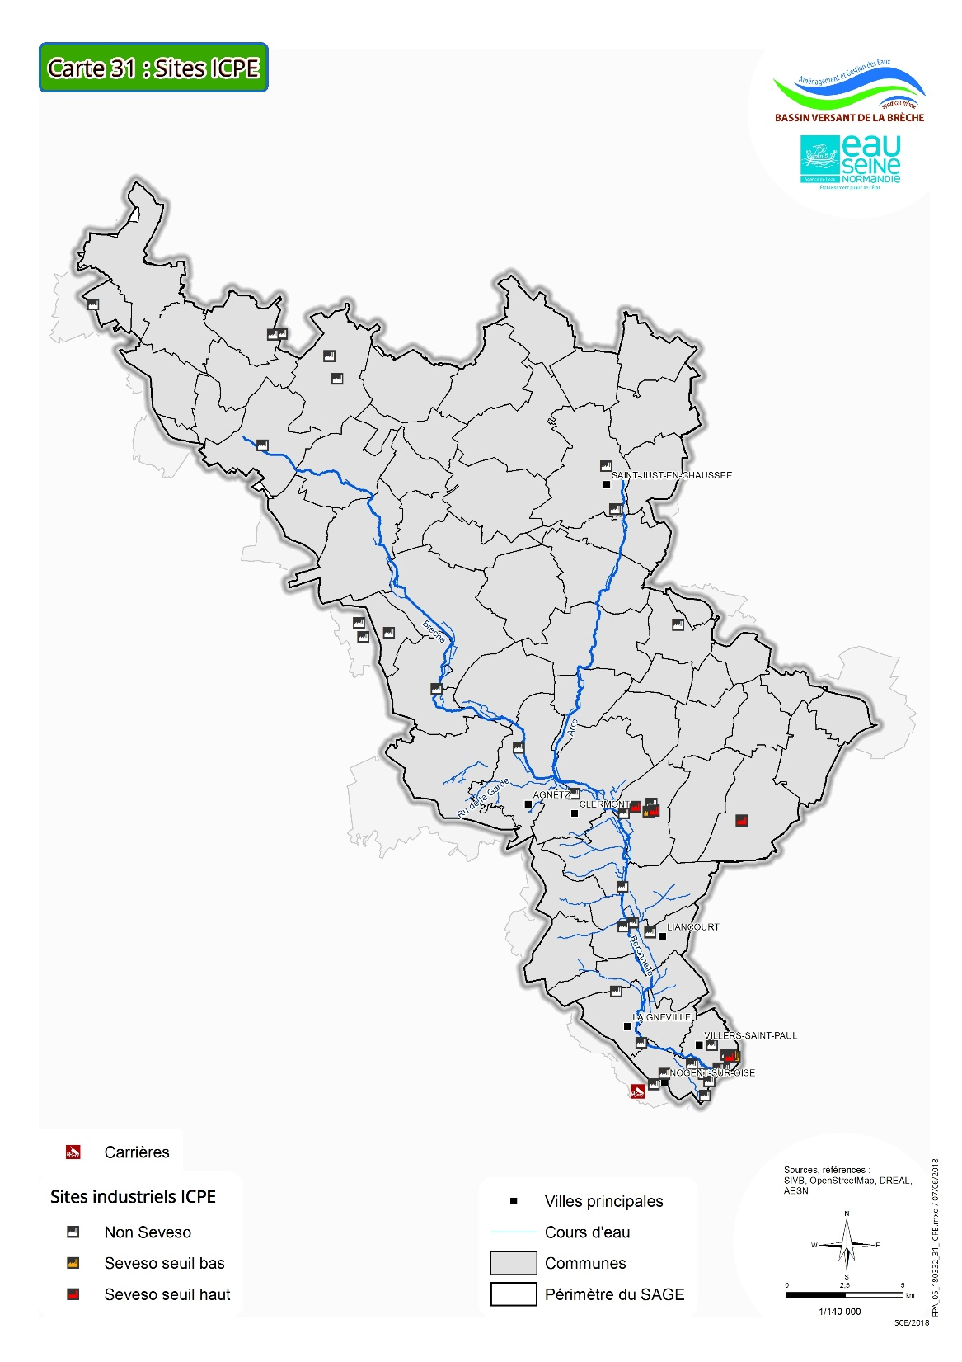
ICPE et carrières
423 ICPE recensées sur le territoire du SAGE :
3 en enregistrement
42 en autorisation
7 ICPE classées SEVESO III
Une station industrielle (Lactel à Clermont)
Une carrière en activité : BERNARD VIOLET (Nogent-sur-Oise), depuis 1986. Calcaire à ciel ouvert, volume autorisé de 10 000 tonnes.
Nom Usuel | Régime | Commune d'exploitation
BASF France (ex Coatings) | Seuil Haut | BREUIL LE SEC
FLINT Group France SAS (ex BASF SI) | Seuil Bas
WELDOM (ex DOMAXELL) | Seuil Haut
ADDIVANT (ex CHEMTURA) | Seuil Haut | CATENOY
ARKEMA (ex CRAY VALLEY) | Seuil Haut | VILLERS ST PAUL
CHEMOURS FRANCE SAS (ex DuPontDeNemours) | Seuil Bas
DOW France (ex ROHM AND HAAS)

Slide 28
Echange : partager, discuter, corriger ou compléter

Slide 29
Vos contacts
Jacques MARREC
Directeur
jacques.marrec@sce.fr
SCE
4 rue Viviani CS 26220
44262 Nantes Cedex 2
Tel : +33 (0)2 51 17 29 29
Adèles SALLES
Chef de projet
adele.salles@sce.fr
SCE - Agence Caen
13 rue Charles Sauria
14 123 Ifs
Tél. 02.31.34.24.25 - Fax 02.31.83.25.24

